Slide 1
吃定 Web Storage

Slide 2
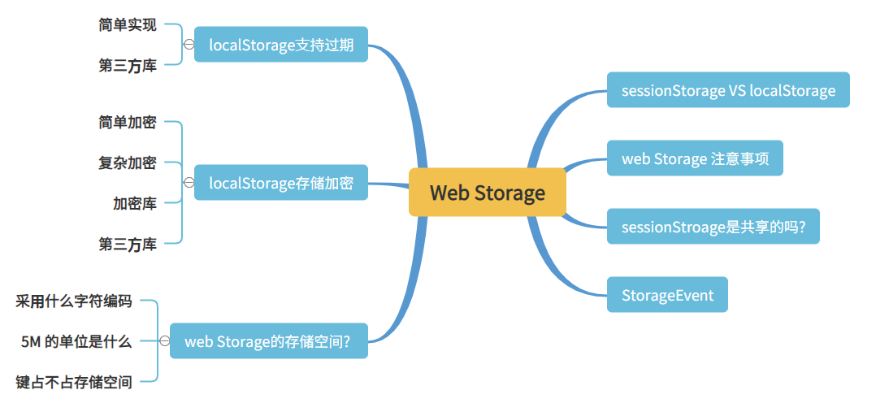
本节内容

Slide 3
sessionStorage VS localStorage
sessionStorage 为每一个给定的源维持一个独立的存储区域，该存储区域在页面会话期间可用（即只要浏览器处于打开状态，包括页面重新加载和恢复）。
localStorage 同样的功能，但是在浏览器关闭，然后重新打开后数据仍然存在。
sessionStorage和localStorage 一般 统称为 Web Storage (API)。

Slide 4
sessionStorage VS localStorage
都遵循同源策略
容量一样

Slide 5
web Storage 注意事项
是同步API, 阻塞，如果存单个键或者值太大，影响体验（demo）
存储的是字符串，要保存对象的时候，需要转为字符串，通常使用JSON.stringify

Slide 6
sessionStroage是共享的吗？
分别打开Index.html和other.html (demo)
Index.html 通过a标签打开 other.html （ 360浏览器（内置低版本chrome）） （demo)
Index.html 通过a标签打开 other.html （最新chrome，大于89）

Slide 7
sessionStroage是共享的吗？
在新标签或窗口打开一个页面时会复制顶级浏览会话的上下文作为新会话的上下文
打开多个相同的 URL 的 Tabs 页面，会创建各自的 sessionStorage
89版本后，通过a标签target="_blank"跳转到新页面时sessionStorage就会丢失。 a标签添加属性 rel="opener" 能够复制。仅仅能复制，之后的更改并不会同步！！

Slide 8
StorageEvent
当前页面使用的storage被其他页面修改时会触发StorageEvent事件.
事件在同一个域下的不同页面之间触发，即在A页面注册了storge的监听处理，只有在跟A同域名下的B页面操作storage对象，A页面才会被触发storage事件. B页面本身不会触发事件。

Slide 9
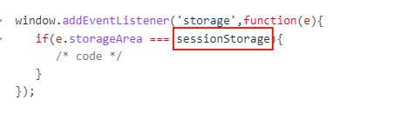
sessionStorage能触发 StorageEvent事件嘛？
a标签打开: 不触发 (demo)
iframe嵌套: 触发。(demo)
都能触发StorageEvent，怎么区分是谁触发的

Slide 10
localStorage支持过期： 简单的实现
添加一个属性，记住过期的时间。
添加数据的时候，一起保存
查询数据，比对事件，过期删除。

Slide 11
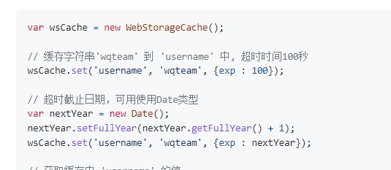
localStorage支持过期：第三方库
web-storage-cache

Slide 12
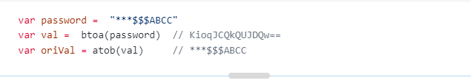
localStorage存储加密： 简单加密
URL方式： encodeURIComponent + decodeURIComponent
base64： window.btoa + window.atob

Slide 13
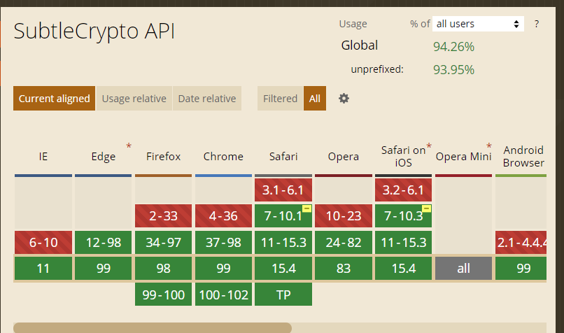
localStorage存储加密: 复杂加密
Web Crypto API 的SubtleCrypto 接口提供了许多底层加密功能。

Slide 14
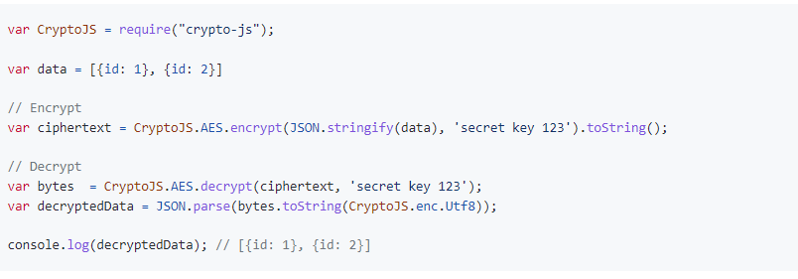
localStorage存储加密: 使用加密库
crypto-js

Slide 15
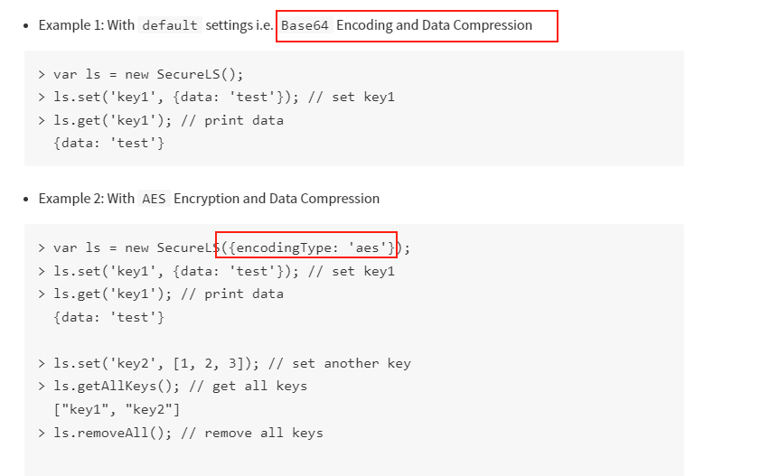
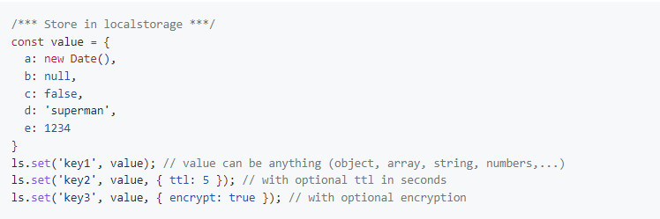
localStorage存储加密：第三方库
secure-ls
localstorage-slim

Slide 16
web Storage的存储空间?
localStorage 存储的键值采用什么字符编码？
答案： UTF-16
UTF-16，每个字符使用两个字节，是有前提条件的，就是码点小于0xFFFF(65535)， 大于这个码点的是四个字节。

Slide 17
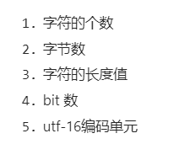
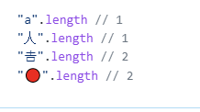
5M 的单位是什么
选项3，字符的长度， 选项5, utf-16编码单元
字符的个数，并不等于字符的长度
2个字节作为一个utf-16的字符编码单元，也可以说是 5M 的utf-16的编码单元

Slide 18
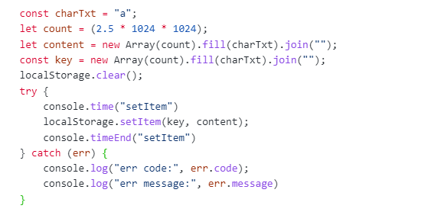
localStorage 键占不占存储空间
答案： 占

